Slide 1
これら全ての施設・サービスへのお問い合わせは
特別養護老人ホーム別府石垣園
TEL 0977-25-1688（代表）
＜月曜～日曜 AM8：30～PM5:30＞
（時間外の対応も致します）
Fax 0977-25-1693
E-mail senjukai.ishigakien@gmail.com
＜24時間受付＞
中部中
鶴見ケ丘
境川小
ケアハウス石垣園
リボン
特養石垣園
境川
ﾏﾙｼｮｸ
食蔵
旧警察署
国道10号線
社会福祉法人
千寿会
別府市石垣西2丁目1番31号
ケアハウス 別府石垣園
TEL 0977-25-1688 Fax0977-25-1693
●
ケアハウス 別府石垣園
TEL 0977-25-1688
特別養護老人ホーム 別府石垣園
TEL 0977-25-1688
デイサービスセンター 別府石垣園
TEL0977-25-3200

Slide 2
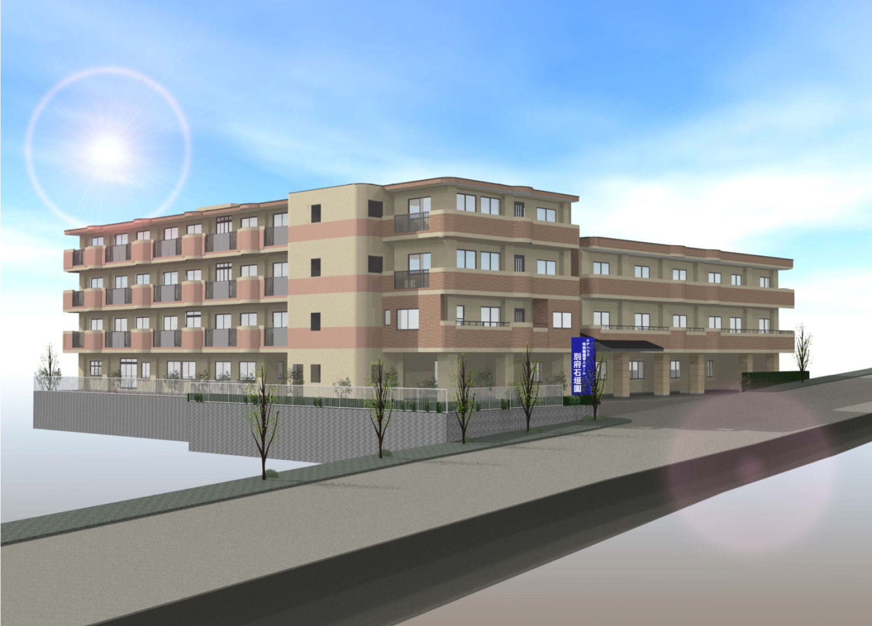
社会福祉法人 千寿会
特別養護老人ホーム
別府石垣園
BEPPU ISHIGAKIEN
http://www7b.biglobe.ne.jp/~ishigakien/

Slide 3
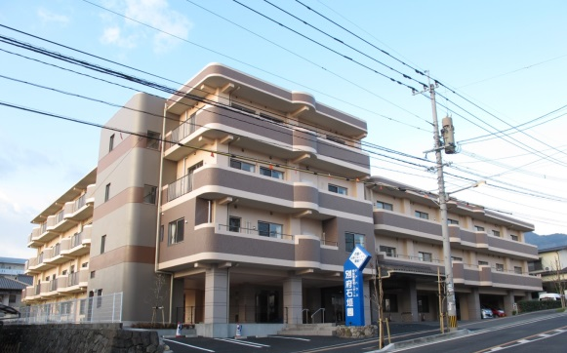





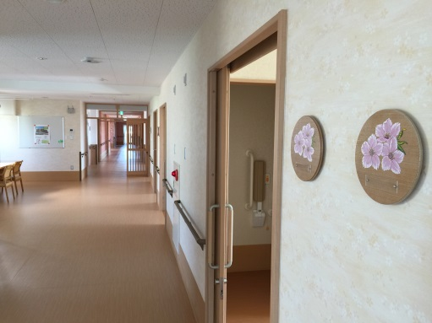
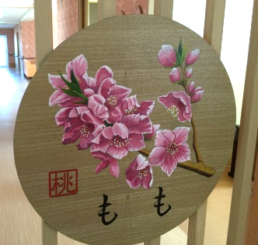
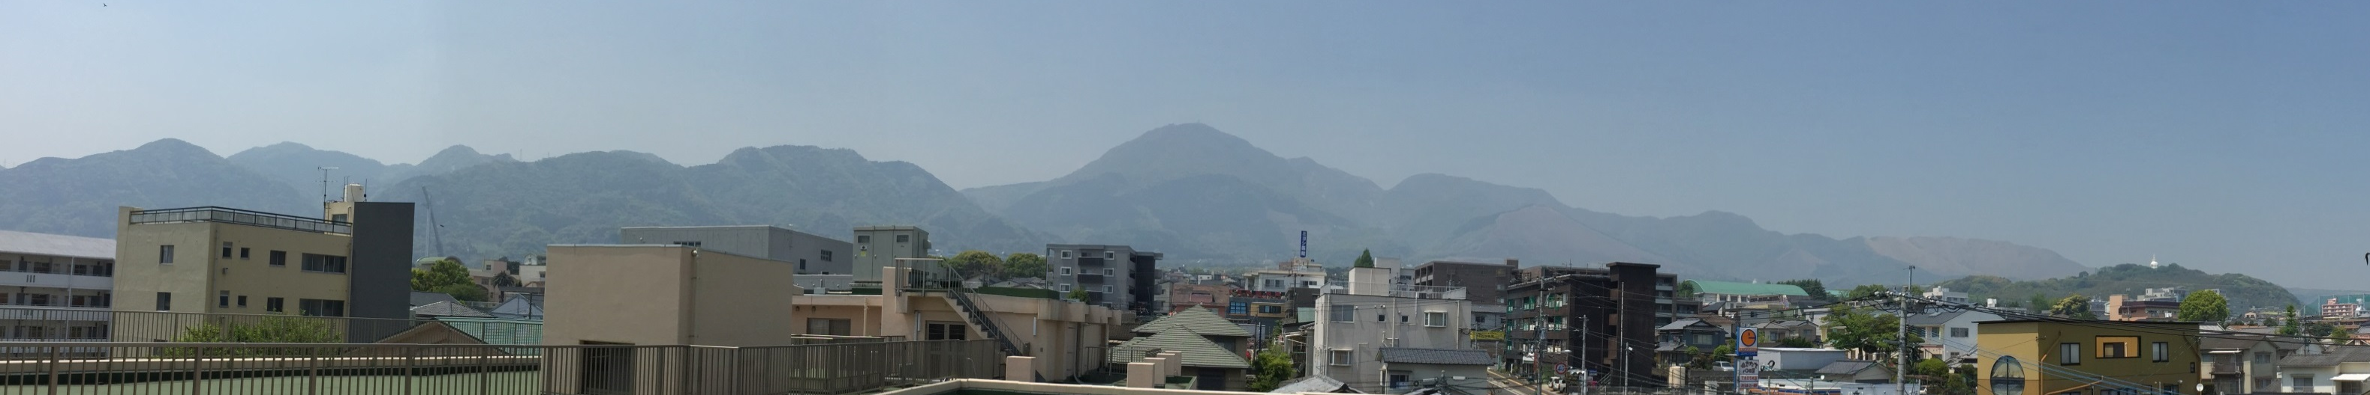
特別養護老人ホーム別府石垣園
千寿会理念
健康で喜びと
安らぎを与え
生きがいと
自立自助を援助する
当園は、中部中学通りと幸通りが交差する別府石垣西という、至極交通至便な住宅地にあり、当園の近隣には医療機関や商業施設が豊富に揃っており、また石垣西近隣は幼稚園から高校まである学園の町でもあります。ご利用者は勿論ご家族様にとりましても利便性を満喫できると思います。
ユニットケア理念
その人らしさを支え、
寄り添うケアを
実践します。
特別養護老人ホーム別府石垣園は、地上4階建て鉄筋コンクリート造、利用定員29名（ユニット型個室29室・5ユニット）の施設です。また、ショートステイサービス（利用定員8名）を併設しております。
当園ではユニットケアを採用しており、5～6名で1ユニットを形成し、「我が家」感を味わえる空間を目指し、ゆったりとした時の流れの中でありのままに自分らしく暮らせる場所を提供していきます。

Slide 4
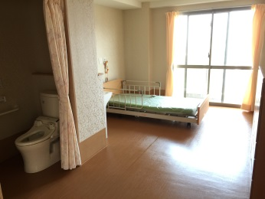
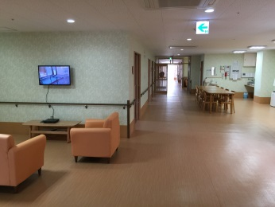
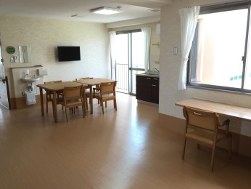
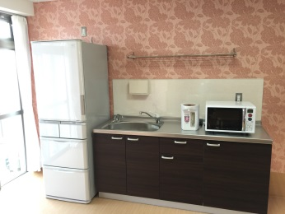
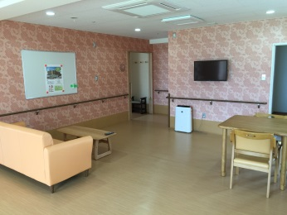
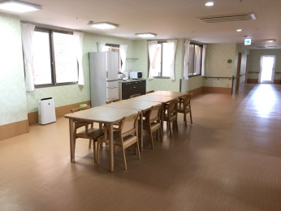
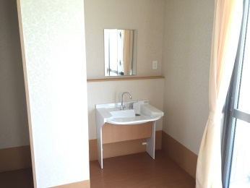
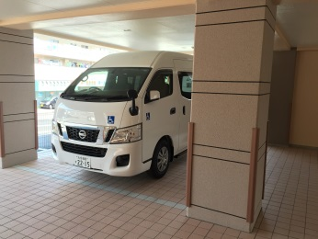
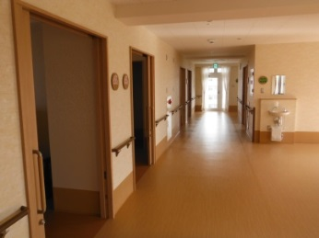
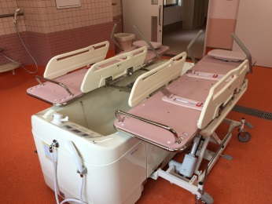
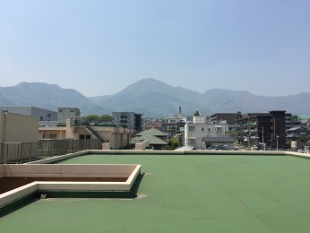
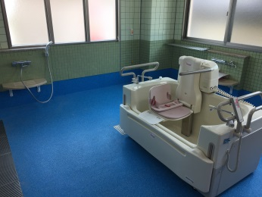
施設のご紹介
■居室
－－－－－－－－－－
ベッドとトイレが備え付け
です。
■フロアー
－－－－－－－－－－
奥行を感じることができます。
■共有スペース①
－－－－－－－－－－
ご自宅のリビングにいるようにお過ごしください。
■共有キッチン
－－－－－－－－－－
家庭的な雰囲気で、すぐ近くでお茶などをご用意いします。
■共有スペース②
－－－－－－－－－－
各ユニットで、壁紙や、家具の配置を変えることで、雰囲気を変えています。
■ショートスティ専用ユニット
－－－－－－－－－－
短期ショート、長期ショートの受け入れを可能としています。
■洗面台
－－－－－－－－－－
各居室に専用洗面台も設置しておりますので、整容、洗面もお部屋で行えます。
■送迎車
－－－－－－－－－－
ストレッチャー、車椅子対応
の送迎車です。
■バリアフリー
－－－－－－－－－－
フロアーだけでなく、全館バリアフリーでご移動いただけます。
■特殊浴槽①
－－－－－－－－－－
寝たきりの方でも入浴可能浴槽です。
■眺望
－－－－－－－－－－
海側、山側異なった眺望を楽しんでいただけます。
■特殊浴槽②
－－－－－－－－－－
座位で入浴を楽しみたい方の為、座位での介助浴が可能な浴槽です。

